Slide 1
Sistem Informasi Inventori Beras berbasis web
Oleh :
Yogi Nugraha 1157050178
Yosef Anwar Fauzan 11570501

Slide 2
1. Hak Akses Aplikasi
PEGAWAI GUDANG
KEPALA GUDANG
ADMIN GUDANG

Slide 3
A . PEGAWAI GUDANG
Pegawai gudang memiliki akses sebagai berikut :
  Melakukan transaksi dengan pelanggan.
  Menambah data barang.
  Memesan barang kepada Supplier dengan Izin dari Kepala.
  Menambah pelanggan dan supplier.

Slide 4
B . Kepala GUDANG
Kepala gudang memiliki akses sebagai berikut :
  Melihat laporan sisa stok barang.
  Melihat laporan penjualan tiap bulannya.
  Melihat laporan pemesanan barang tiap bulannya.
  Melihat laporan penjualan barang terlaris.
  Melihat data supplier.
  Melihat Persentase Keuntungan tiap bulannya.
  Melihat pengeluaran dan pendapatan PD.
  Mengkonfirmasi Permintaan Pegawai.

Slide 5
C . ADMIN GUDANG
Admin gudang memiliki akses sebagai berikut :
  Manajement Aplikasi Web.
  Manajement pegawai.
  Manajement user.

Slide 6
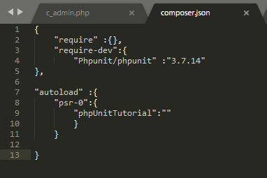
PHP Unit

Slide 7
